Slide 1
Inntil 135 millioner til ensomhet, utenforskap og sosial ulikhet i helse
Søkerwebinar
Forskningsrådet 17.04.2026
Christian Lund, Alexandra Bjørk-Skaflestad og
Torbjørg Øyslebø

Slide 2
Agenda
Velkommen
Presentasjon av utlysningen og søknadsbehandlingen
Spørsmål og svar

Slide 3
Fullstendig utlysning kommer snart på nettet: Ensomhet, utenforskap og sosial ulikhet i helse Nytt søknadssystem og saksbehandlingssystem – TIBI – begynnerproblemer Legg eventuelt spørsmål av generell interesse inn i chatten, så skal vi prøve å svare mot slutten av webinaret. Eventuelt mer konkrete spørsmål kan dere sende inn i svartjenesten til Forskningsrådet Det kan komme endringer i utlysningen inntil 6 uker før søknadsfristen Streaming av webinaret vil legges ut under arrangementet på Forskningsrådets nettside Les utlysningen nøye og utlysningsinformasjonen på nettsiden

Slide 4
De største endringene i det nye søknadskjema: - du kan bare sende inn søknaden én gang, også når utlysningen har fast frist - personer i obligatoriske roller må bekrefte at de påtar seg rollen før dere får sendt inn søknaden - du skal beskrive prosjektet i søknadsskjemaet og ikke i et eget vedlegg - budsjett og framdriftsplan i søknaden er bygget opp rundt arbeidspakker

Slide 5
Ensomhet, utenforskap og sosial ulikhet i helse
Kompetanse og Samarbeidsprosjekt: Formålet med utlysningen er å fremme forskningssamarbeid mellom norske forskningsmiljøer og relevante samfunns- og næringsaktører for å utvikle ny kunnskap og bygge forskningskompetanse som er nødvendig for å møte viktige samfunnsutfordringer.
Hvem kan søke: Godkjente forskningsorganisasjoner i samarbeid med minst to organisasjoner utenfor forskningssektoren
Frist: 10. juni 2026, kl. 13:00
Støttebeløp: 4 - 16 millioner kroner per prosjekt
Samarbeidspartnere/medvirkningskrav: minst 10% av søkt beløp fra Forskningsrådet
Tilgjengelige midler: 135 millioner kroner
15 mill. kroner til prosjekter med en vesentlig humaniora-komponent, for å fremme humaniora-perspektiver og tverrfaglighet

Slide 6
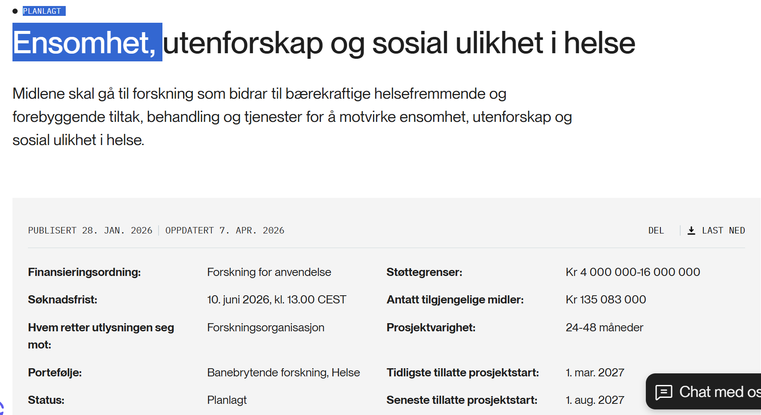

Slide 7
Hvorfor denne utlysningen?
Ensomhet er en stor samfunnsutfordring som har fått økt oppmerksomhet de siste årene
Effekten av ensomhet på dødelighet er f.eks. sammenlignbar med andre risikofaktorer som fysisk inaktivitet, røyking og overvekt
Ensomhet er en subjektiv opplevelse og kan være både sosial (mangel på kontakt) og emosjonell (mangel på nærhet)
Effekten av sosial ulikhet i helse og utenforskap er både dyptgripende og alvorlig – og kan i likhet med ensomhet ha direkte innvirkning på dødelighet og livskvalitet.

Slide 8
Forskningsbehov:
Forskning som vektlegger og utforsker ensomhet og sammenhengen mellom ensomhet, utenforskap og sosial ulikhet i helse
Forebyggende og strukturelle tiltak, behandling og tjenester som kan motvirke ensomhet, utenforskap og sosial ulikhet i helse.
Barn, unge og eldre er spesielt utsatt for ensomhet og utenforskap

Slide 9
Forskningsbehov forts.
Tidlig innsats og inkluderende tiltak i skole, arbeidsliv og samfunnsliv bidrar til å styrke befolkningens helse og livskvalitet
Det er behov for forskning som kan bidra til å identifisere sosiale, kulturelle, økonomiske og andre barrierer
Tiltakene må tilpasses mangfoldet i befolkningen, og sikre at personer med ulike livsvilkår får likeverdige muligheter til deltakelse, mestring og tilhørighet.

Slide 10
Perspektiver fra humaniora: Forstå kompleksitet i identiteter, adferd og holdninger Historisk forståelse og se problemer i et langsiktig perspektiv Etiske perspektiver og oppmerksomhet på ulikhet Fremme forståelse og dialog på tvers av kulturer og generasjoner Kunnskap om forebygging og behandling som er tilpasset ulike kontekster

Slide 11
Prosjekter må falle inn under minst ett av følgende tre områder:
helsefremmende og forebyggende folkehelsetiltak
diagnostikk, behandling og rehabilitering av sykdommer
kvalitet, samhandling og effektivitet i helse-, omsorgs- og velferdstjenestene
Prosjekter som får finansiering må ha utfallsmål i helse og/eller helse-, omsorgs- og velferdstjenester
Notes:
Her er noen eksempler på utsatte befolkningsgrupper. NB vi vil prioritere XX….. Men om dere jobber med andre grupper som dere mener går inn under kategorien Utsatte grupper, så er det viktig at dere bskriver det godt i søknaden.

Slide 12
Krav om brukermedvirkning i all helseforskning:
Prosjektet skal involvere sluttbrukere av forskningen
Dette vil bidra til å skape mer relevante og effektive tiltak som kan implementeres i praksis
I søknaden skal dere beskrive hvordan både samarbeidspartnere og representanter for sluttbrukere er involvert i planlegging og gjennomføring av prosjektet og i utnyttelse av resultatene
Notes:
Her er noen eksempler på utsatte befolkningsgrupper. NB vi vil prioritere XX….. Men om dere jobber med andre grupper som dere mener går inn under kategorien Utsatte grupper, så er det viktig at dere bskriver det godt i søknaden.

Slide 13
Vi vil prioritere søknader som inkluderer: Effektive og relevante tiltak som kan implementeres i praksis Samhandling mellom helse-, omsorgs- og velferdstjenestene Tverrsektorielt samarbeid Humaniora-perspektiver 15 millioner kroner er øremerket til prosjekter med en vesentlig humaniora-komponent, for å fremme humanioraperspektiver og tverrfaglighet Transdisiplinært samarbeid som inkluderer relevante aktører og sluttbrukere Prioriterte grupper er funksjonshemmede og minoriteter

Slide 14
Porteføljevurdering: Prosjektene som innstilles til tildeling må dekke bredden i utlysningen og mangfoldet i befolkningen Funksjonshemmede og minoriteter er svakt representert i helseporteføljen og vil bli prioritert

Slide 15
Søknadsbehandling
Søknader som ikke tilfredsstiller de formelle kravene og/eller søknader som faller utenfor tema i utlysningen, vil bli avvist
Resterende søknader blir behandlet i panel bestående av fageksperter
Notes:
Utsatte befolkningsgrupper er ikke en entydig gruppe, men kjennetegnes blant annet av individer med sårbarhet grunnet kjønns- eller minoritetsutfordringer, sosioøkonomiske forhold, helseproblemer, miljømessige utfordringer, eller sosialt eller kulturelt utenforskap.
Her er noen eksempler på utsatte befolkningsgrupper. NB vi vil prioritere XX….. Men om dere jobber med andre grupper som dere mener går inn under kategorien Utsatte grupper, så er det viktig at dere bskriver det godt i søknaden.

Slide 16
Ny karakterskala
Karakter 5: Søknaden svarer på kriteriet på ein framifrå måte. Samanlikna med relevant arbeid, er han blant dei 15 % beste
Karakter 4: Søknaden svarer svært godt på kriteriet. Samanlikna med relevant arbeid (tilsvarande forskingsprosjekt), er han blant dei 16–30 % beste
Karakter 3: Søknaden svarer godt på kriteriet. Han har nokre manglar, men desse er ikkje til stort hinder for at det foreslåtte prosjektet kan lykkast
Karakter 2: Søknaden svarer overordna på kriteriet, men har store manglar som er til hinder for at det foreslåtte prosjektet kan lykkast
Karakter 1: Kriteriet er utilstrekkeleg oppfylt
Karakter 0: Søknaden oppfyller ikkje kriteriet eller kan ikkje vurderast på grunn av manglande eller ufullstendig informasjon
Notes:
Utsatte befolkningsgrupper er ikke en entydig gruppe, men kjennetegnes blant annet av individer med sårbarhet grunnet kjønns- eller minoritetsutfordringer, sosioøkonomiske forhold, helseproblemer, miljømessige utfordringer, eller sosialt eller kulturelt utenforskap.
Her er noen eksempler på utsatte befolkningsgrupper. NB vi vil prioritere XX….. Men om dere jobber med andre grupper som dere mener går inn under kategorien Utsatte grupper, så er det viktig at dere bskriver det godt i søknaden.

Slide 17
Karaktergrense
De 20 søknadene med høyest gjennomsnittskarakter, det vil si gjennomsnittskarakter ≥3,0, og ingen delkarakter ≤2, vil behandles videre
Resterende søknader blir avslått
Notes:
Utsatte befolkningsgrupper er ikke en entydig gruppe, men kjennetegnes blant annet av individer med sårbarhet grunnet kjønns- eller minoritetsutfordringer, sosioøkonomiske forhold, helseproblemer, miljømessige utfordringer, eller sosialt eller kulturelt utenforskap.
Her er noen eksempler på utsatte befolkningsgrupper. NB vi vil prioritere XX….. Men om dere jobber med andre grupper som dere mener går inn under kategorien Utsatte grupper, så er det viktig at dere bskriver det godt i søknaden.

Slide 18
Søknadens relevans for utlysningens tematiske og strukturelle føringer
Administrasjonen vurderer søknadens relevans i lys av kravene og de tematiske og strukturelle føringene som er beskrevet i utlysningen
Porteføljevurdering og vedtak i porteføljestyret
Administrasjonen lager en innstilling til porteføljestyret
Det er porteføljestyret som fatter vedtak om tildeling eller avslag.
Vedtaket er basert på en porteføljevurdering der hensikten er å finne de søknadene som samlet sett best møter utlysningens formål, føringer og prioriteringer
Notes:
Her er noen eksempler på utsatte befolkningsgrupper. NB vi vil prioritere XX….. Men om dere jobber med andre grupper som dere mener går inn under kategorien Utsatte grupper, så er det viktig at dere bskriver det godt i søknaden.

Slide 19
Les informasjonen fra Forskningsrådet:
Utlysningen
Veiledningen og webinar for nytt søknadsskjema
Veiledning for søknadstypen

Slide 20
Vær tydelige og konkret når du utformer søknaden: Forklar rasjonale for din forskningsside og beskriv den aktuelle forskningsfronten nasjonalt og internasjonalt Forklar valg av metoder og begrunnelsen for dette valget og styrkeberegning i kvantitativ metode Sammenheng mellom arbeidspakker unngå mange forkortelser (gjør søknaden så lettlest som mulig) Plan for implementering og spredning av resultater Samarbeidspartnere - forklar deres rolle/hva de skal bidra med Medvirkningskravet – minst 10% av budsjettet fra Forskningsrådet skal gå til for partnere som ikke er forskningsorganisasjoner

Slide 21
Lykke til!

